Slide 1
ПРОЕКТНАЯ ДЕЯТЕЛЬНОСТЬ ПО ТЕМЕ «Автоматизация учета посещаемости»
Над проектом работали студенты ТУУ-111:
Михалин А
Курнаев В
Черновол А

Slide 2
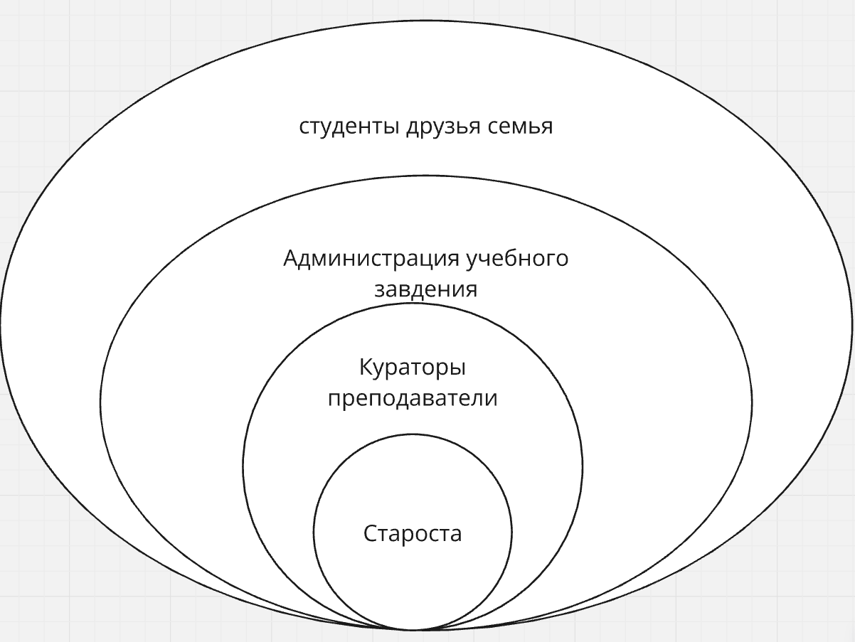
Стейкхолдеры:
Преподаватели
Преподаватели также заинтересованы в точном учете посещаемости, чтобы проводить занятия максимально эффективно и контролировать успеваемость студентов.
Студенты
Студенты являются мало заинтересованными сторонами.
Староста
Староста является основным заинтересованным лицом в данной ситуации. Его одной из основных задач является вести учет посещаемости группы для отчетности преподавателю.
Администрация
Учебное заведение заинтересовано в высокой посещаемости, так как это влияет на показатели деятельности образовательной организации.

Slide 3
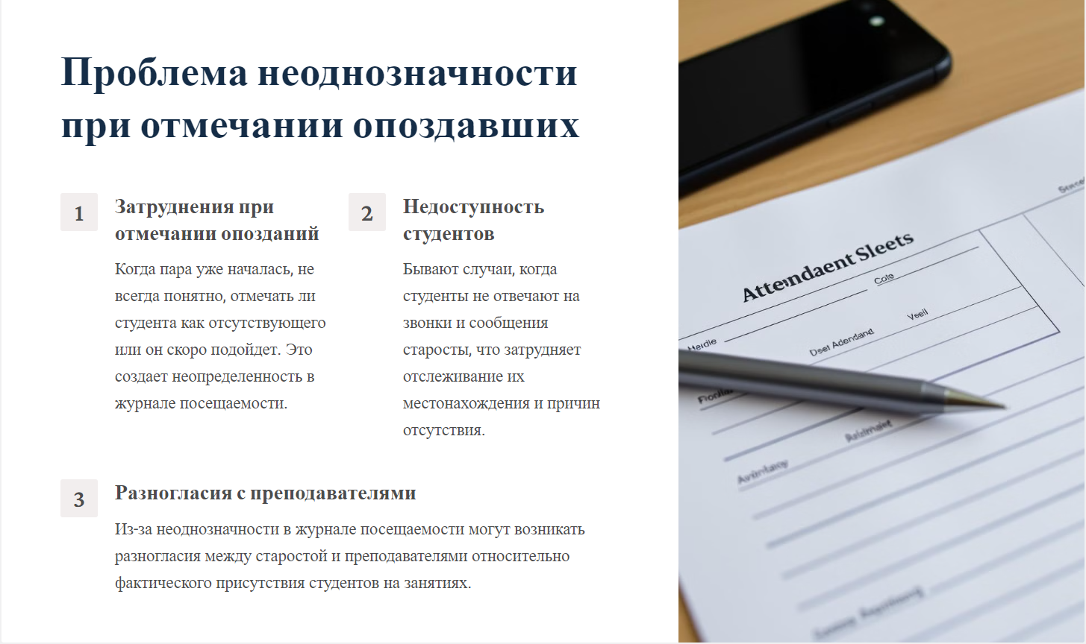

Slide 4
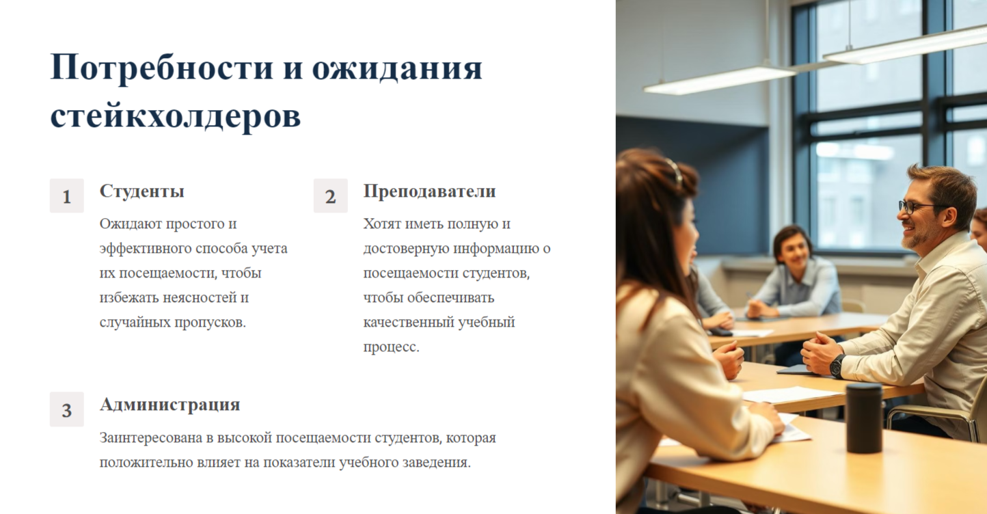

Slide 5
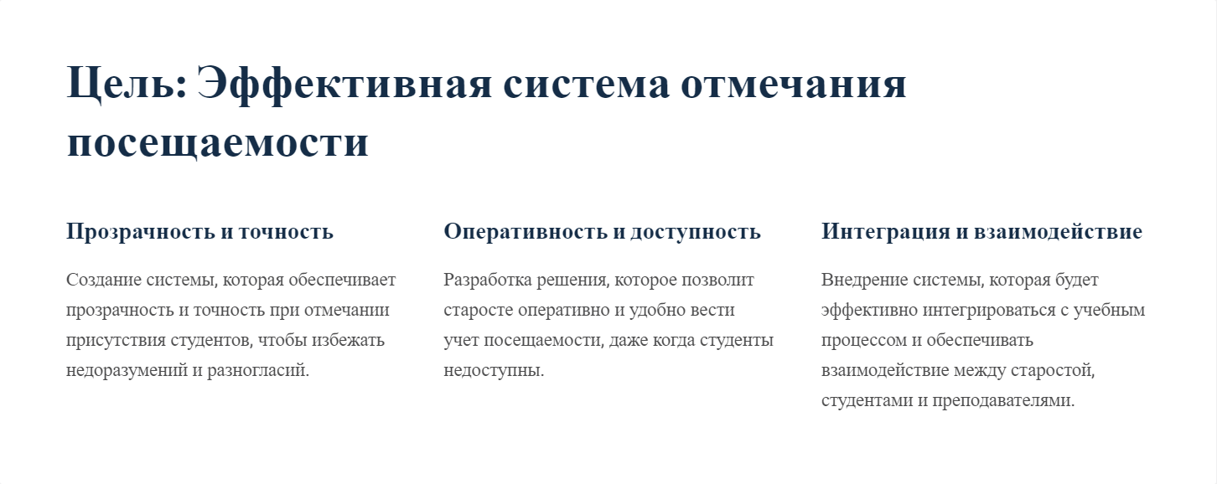

Slide 6
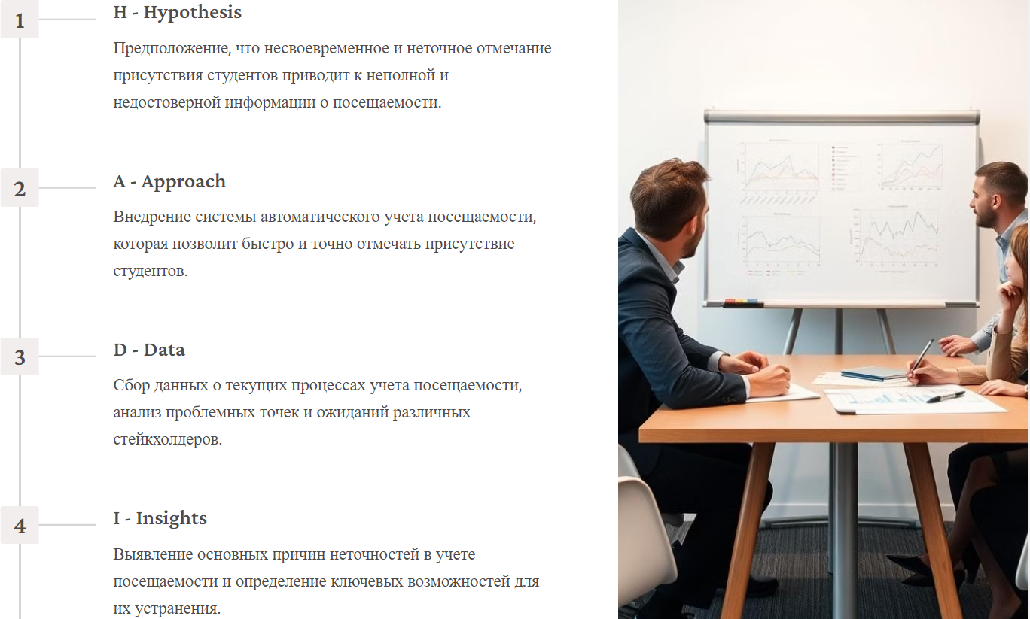
Анализ проблемы по методу HADI

Slide 7
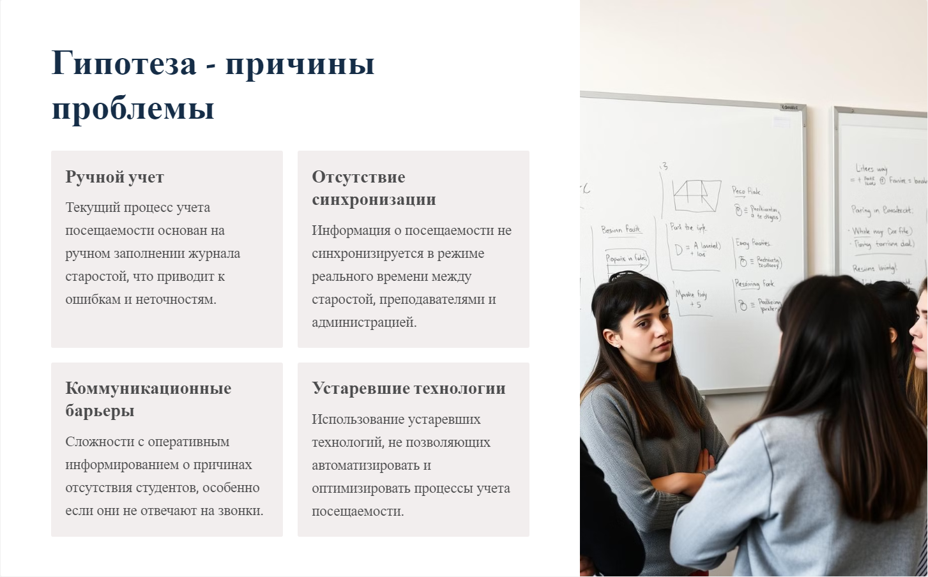

Slide 8
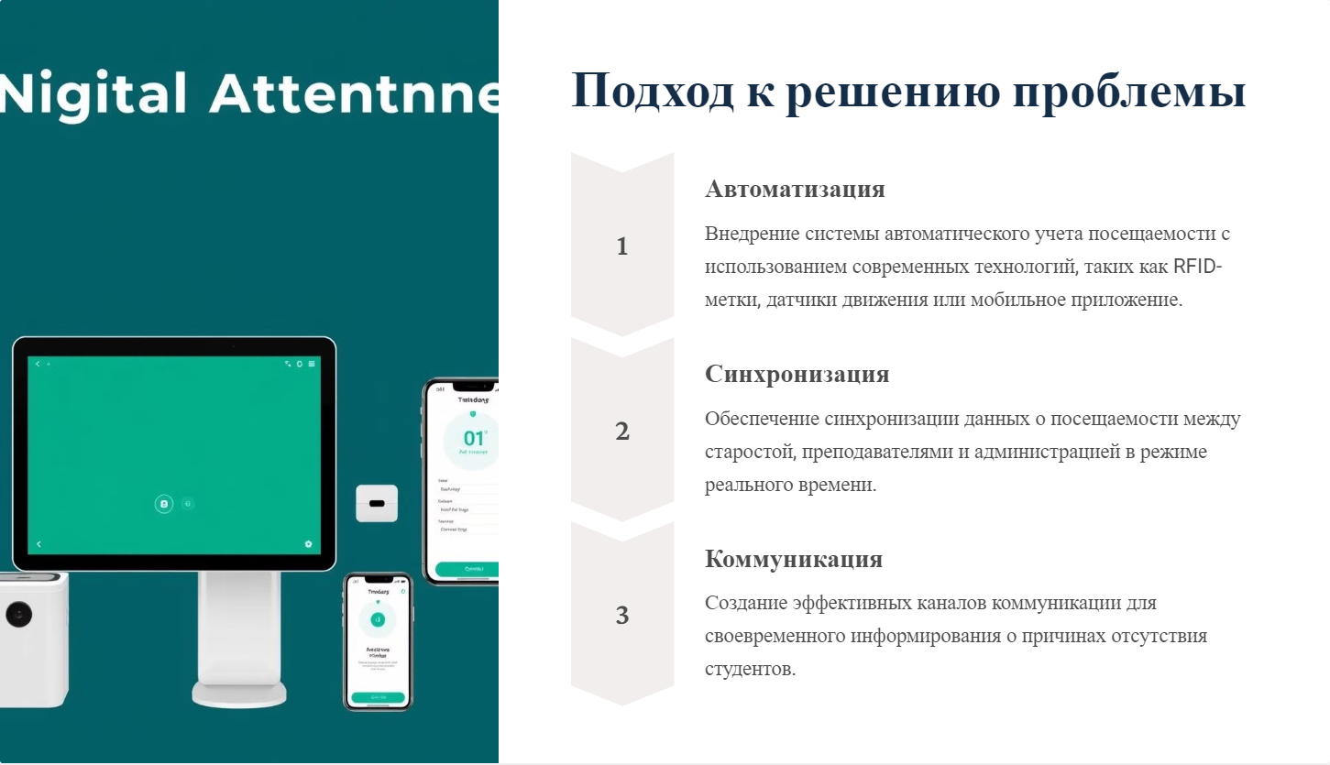

Slide 9
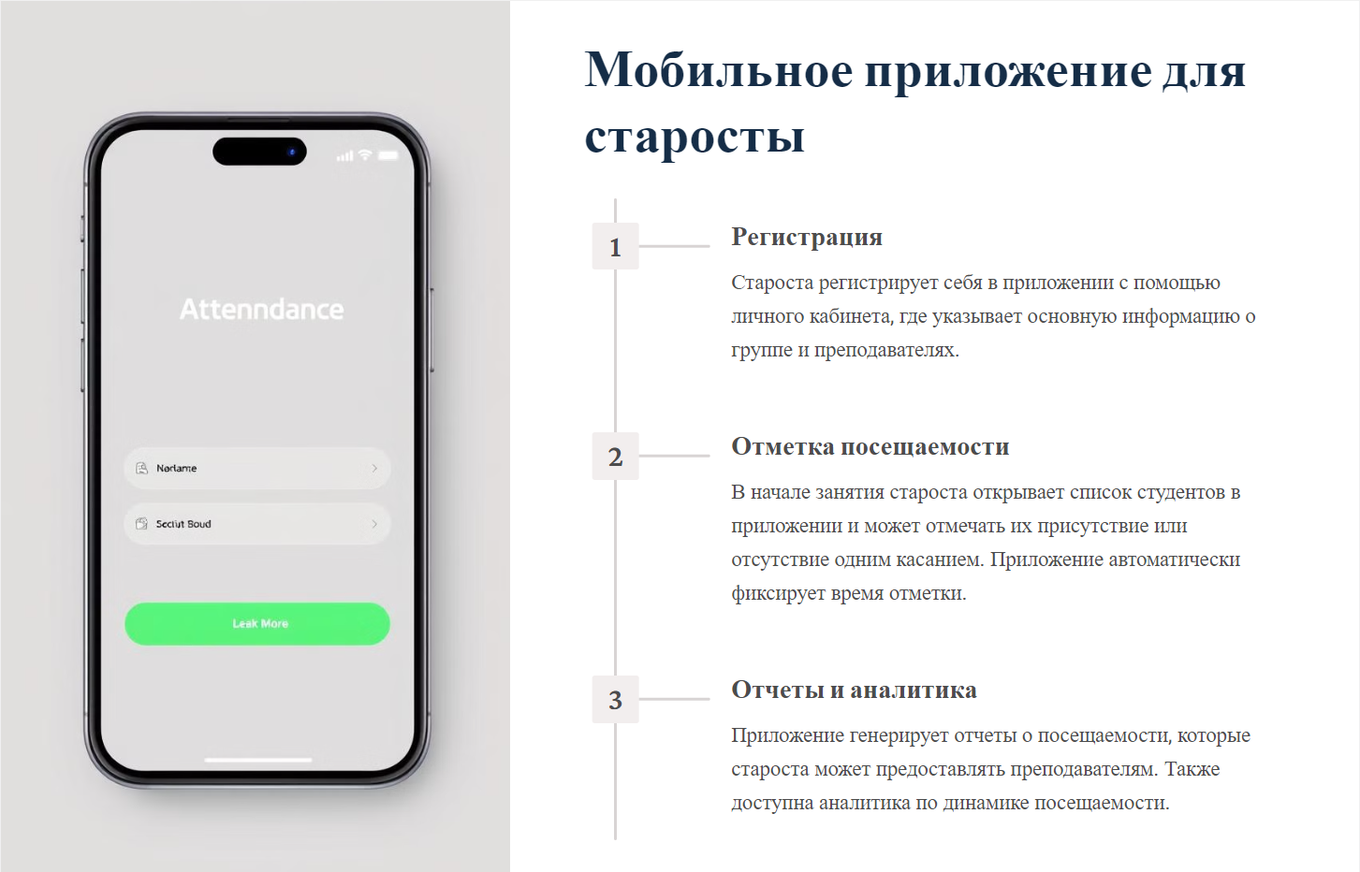

Slide 10
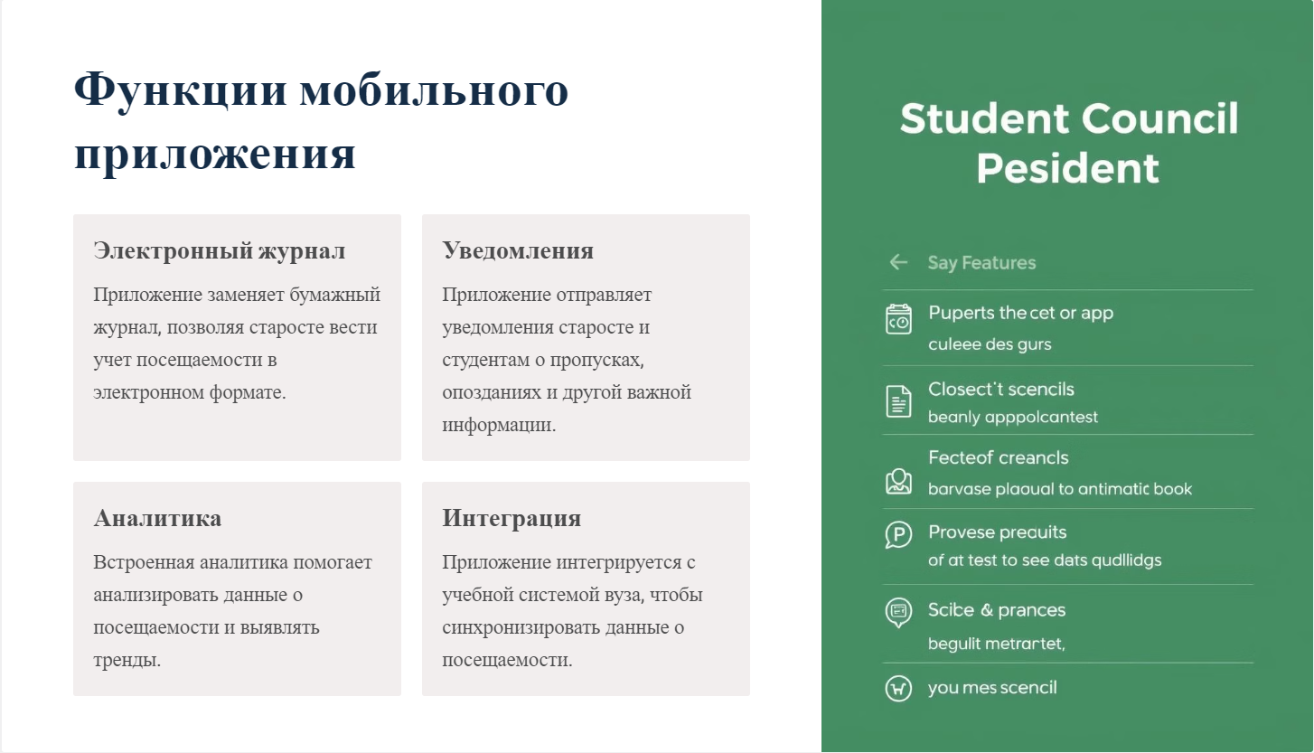

Slide 11
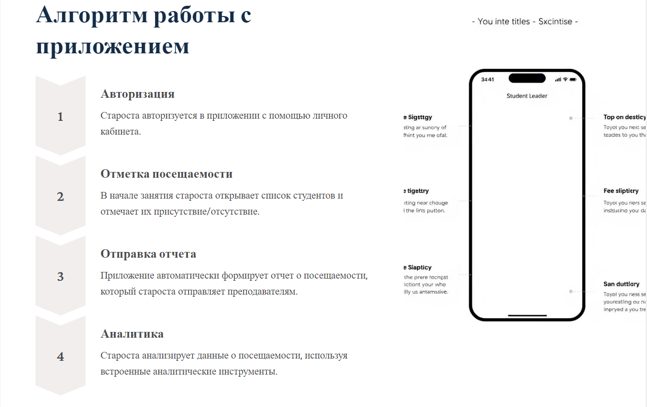

Slide 12
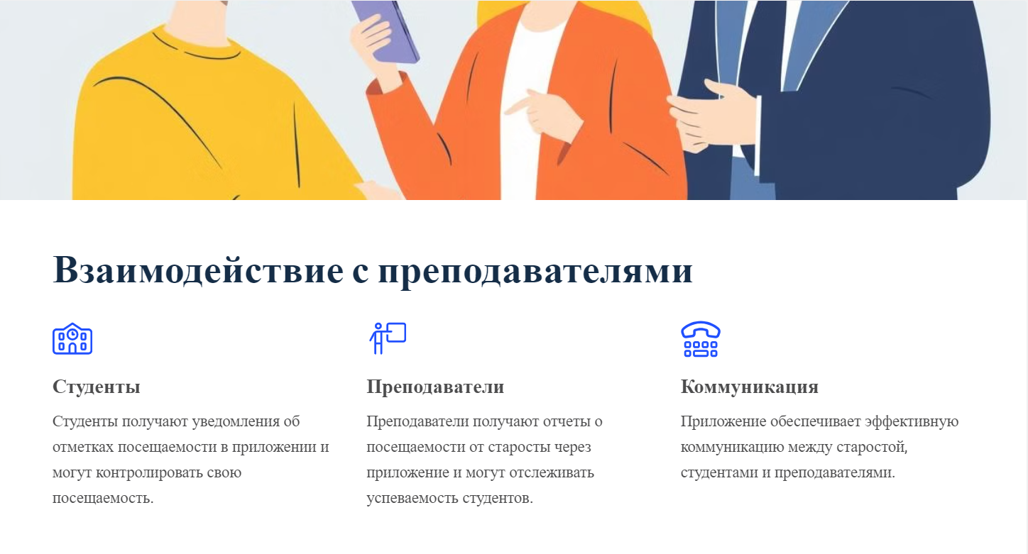

Slide 13
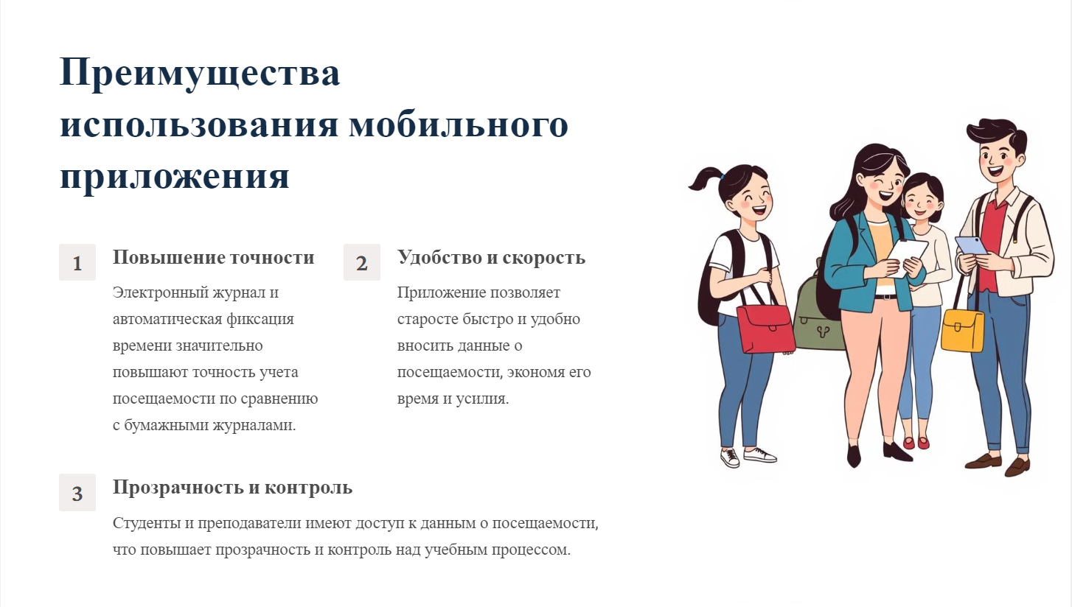

Slide 14
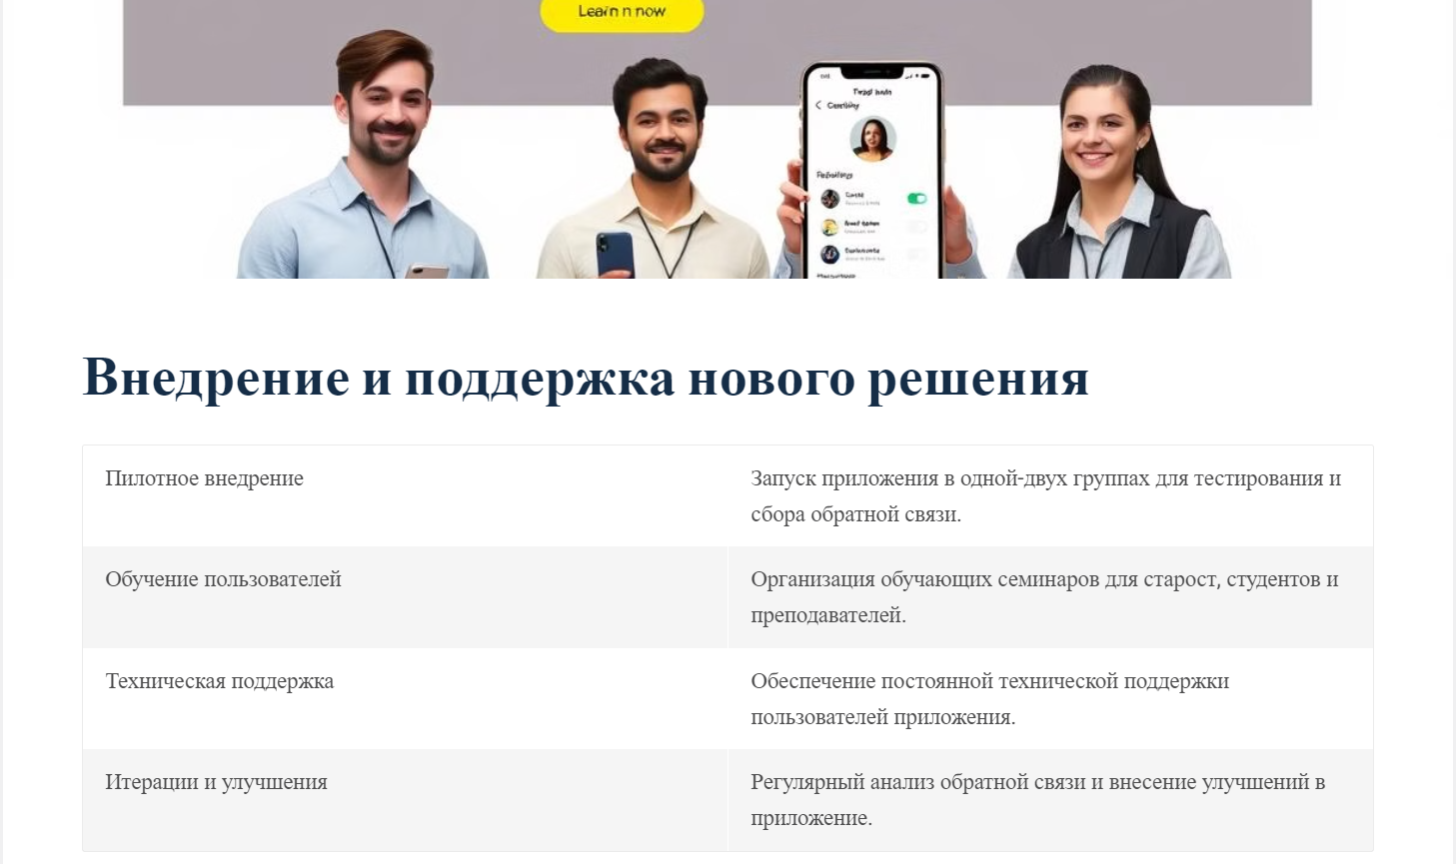

Slide 15


